Slide 1
以赛亚书36-37 退敌救民的神

Slide 2
世界的挑战：你的神能救你吗？
以赛亚书36-37章 退敌救民的神

Slide 3
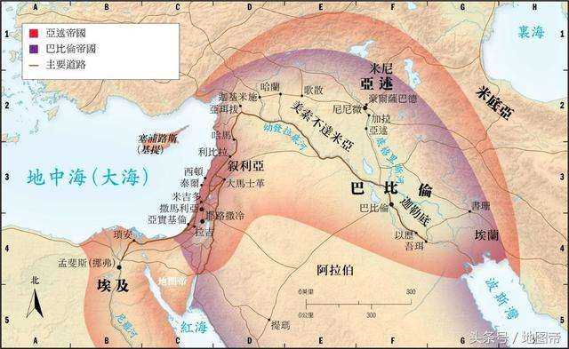
亚述入侵

Slide 4
立拿

Slide 5
敌人为何会来攻击？
表面原因：
犹大不再臣服于亚述，亚述要维持和提升霸主地位
深层原因（犹大的角度）：
因犯罪受罚（国家长久以来的罪，神要审判，见赛1）
（某种程度上、或对某些人来说）无辜受苦（被亚述的罪伤害）
因行义受苦（希西家专心依靠神、不再依靠亚述，见王下18：7）
我们受攻击、受痛苦也可能有三种原因：因犯罪受罚、无辜受苦、因行义受苦
深层原因（神的角度）：
神要行大事：施行审判和拯救，并显出祂是独一真神
三者混杂

Slide 6
36-37章 两次恐吓
第一次（36:2-37:7）
城下恐吓
呼求神
神回答
第二次（37:8-38）
送信恐吓
再次呼求神
神回答
在这两次中，亚述都不仅藐视和恐吓神的子民，也藐视和挑战他们的神。

Slide 7
1. 城下恐吓——攻心战（36:2-21 ）
一、首次挑战神（ 36:2-37:7 ）
4节 你们能倚靠谁呢？
11-12节 企图用恐吓击溃犹大军民的心理防线
13-17节 怂恿犹大军民投降
5节 | 休想倚靠自己
6节 | 休想倚靠埃及
7节 | 休想倚靠耶和华
8-9a | 藐视犹大军力
9b | 藐视埃及军力
10节 | 藐视、妄称耶和华的名
信靠你们的神
会灭亡
世界的声音：
投靠我
能存活

Slide 8
申30:15-18
看哪！我今日将生与福、死与祸陈明在你面前。
吩咐你爱耶和华你的 神，遵行他的道，谨守他的诫命、律例、典章，使你可以存活，人数增多，耶和华你 神就必在你所要进去得为业的地上赐福与你。
倘若你心里偏离，不肯听从，却被勾引去敬拜事奉别神，我今日明明告诉你们：你们必要灭亡，在你过约旦河进去得为业的地上，你的日子必不长久。
遵从神
得存活
神的话：
事奉别神
必灭亡

Slide 9
1. 城下恐吓——攻心战（36:2-21 ）
一、首次挑战神（ 36:2-37:7 ）
18-20节 藐视耶和华
4-20节：冷嘲热讽、威逼利诱

Slide 10
攻心战失败（21节）
一、首次挑战神（ 36:2-37:7 ）
21节 百姓未被吓倒，而是听从王的吩咐、保持静默
犹大百姓在王和先知带领下正处于信仰复兴时期，信靠神（代下29-31）
希西家战前动员时鼓励百姓信靠神（代下32:6-8）：
与我们同在的，比与他们同在的更大！

Slide 11
臣仆报告希西家王（22节）
一、首次挑战神（ 36:2-37:7 ）

Slide 12
2. 呼求神（37:1-5）
一、首次挑战神（ 36:2-37:7 ）
“今日是急难、责罚、凌辱的日子，就如妇人将要生产婴孩，却没有力量生产。”
“或者耶和华你的 神听见拉伯沙基的话，就是他主人亚述王打发他来辱骂永生 神的话，耶和华你的 神听见这话就发斥责。”

Slide 13
3. 神的回答（37:6-7）
一、首次挑战神（ 36:2-37:7 ）
耶和华如此说：你听见亚述王的仆人亵渎我的话，不要惧怕。我必惊动他的心，他要听见风声就归回本地，我必使他在那里倒在刀下。
慈爱的安慰（“不要惧怕”）
确定的应允（会使亚述退兵）

Slide 14
二、 再次挑战神（37:8-35）
立拿

Slide 15
1. 送信恐吓（37:9-13）
二、 再次挑战神（37:8-35）
两次恐吓都不仅藐视神的子民，也亵渎耶和华神
前一次对百姓说：“不要听希西家欺哄你们”（ 36：14-20） ；
此次对希西家说：“不要听你所倚靠的神欺哄你”（37：10）。
更进一步、更直接地亵渎神！
代下32：19

Slide 16
再次呼求神（37:14-20）
二、 再次挑战神（37:8-35）
敌军更近了，但祷告显得更有信心、力量，因为清楚认识神的身份，且已经历过神第一次的应允
求神拯救的动机不只是这城得解救，而且是“使天下万国都知道惟有你是耶和华”

Slide 17
神的应许尚未完全应验时，正是信心受考验的时刻
二、 再次挑战神（37:8-35）
神的第一次答复：
我必惊动他的心（已应验）
他要听见风声（已应验）
就归回本地（尚未应验，敌军反而更近了）
我必使他在那里倒在刀下（尚未应验）
神已开始工作，但关键步骤尚未应验，此时我们是否像希西家一样有信心、平安，继续呼求神？

Slide 18
呼求神不等于别的事不能做
二、 再次挑战神（37:8-35）
希西家修城墙、造兵器等（代下32:2-6）
做任何事的过程中，关键都是依靠神

Slide 19
3. 神的回答（37:21-35）
二、 再次挑战神（37:8-35）
神喜悦希西家有信心的祷告，主动答复，大大应允
神本来是藉着亚述审判列国（拜偶像等罪），亚述因所向披靡就狂傲，攻击犹大、攻击神，因此神审判亚述、拯救犹大。

Slide 20
三、 神出手（37:36-38）
1. 谁是真正的王？
神似乎迟到，但最终祂说话、祂得胜。
神说话，就应验。神出手，就得胜。
派天使杀了亚述的精锐骨干（代下32:21）
审判与拯救：一夜之间、一举两得（审判亚述、拯救犹大）
十字架：既有审判、又有拯救
末日审判：既有审判、又有拯救
退敌救民的类似神迹：过红海、大卫杀死歌利亚、以斯帖记……
神若帮助我们，谁能敌挡我们呢？（罗8:31）

Slide 21
神“未施拯救”的情况？
约柜运到战场反被掳（撒上4）：不是神没有拯救的能力，而是（1）惩罚以色列；（2）按神的方式（非以色列人以为的方式）惩罚非利士，并向非利士显出谁才是真神。
犹大末代国王西底家：犹大长期不悔改、浪费了太多机会，最终等来神借着仇敌施行的审判，因此神不再救这城脱离仇敌。
司提反：为主殉道，接回天家。
神的膀臂从未缩短，祂永远是那位大有能力、公义、慈爱的神。

Slide 22
2. 对比：基督的救赎与得胜
罪人被撒旦攻击、被罪围困，无力自救。
神藉着耶稣彻底击溃了撒旦的势力，救一切信祂的人脱离罪的困境、地狱的结局，不至灭亡、反得永生。
在一切的困境中，我们都能够与基督一同得胜。

Slide 23
小结：赛36-37 退敌救民的神
谁才是王？
不可一世的亚述王？假神尼斯洛？还是退敌救民的耶和华神？
当依靠谁？
真神？假神？
谁当惧怕？
是依靠万军之耶和华的我们？还是依靠假神的仇敌？
你的神能救你吗？
愿我们能满有信心地说，祂能。
到那日，人必说：“看哪，这是我们的 神，我们素来等候祂，祂必拯救我们。这是耶和华，我们素来等候祂，我们必因祂的救恩欢喜快乐。”（赛25：9）

